Slide 1
GGY 334
Afet Yönetimi ve Politikaları
6. HAFTA
İklim Değişikliği ve
Deniz Seviyesi Yükselmesi
Dr. Öğr.Üyesi Md Moynul AHSAN
Ankara Üniversitesi UBF Gayrimenkul Geliştirme ve Yönetimi Bölümü

Slide 2
Giriş
Günümüzde iklim değişikliği doğal yaşamı tehdit eden başlıca unsurlardan biridir.
Atmosferdeki sera gazı miktarının artması sebebiyle sıcaklıklar gittikçe artmakta ve artan sıcaklıklar yeryüzünde deniz ve okyanus sularının genleşmesine, buzulların erimesine ve yağış rejimlerinin düzensizleşmesine sebep olmaktadır (Demir, 2018).
Deniz ve okyanus sularındaki artışlar ise kıyılardaki doğal yaşam alanlarını tehdit etmekte, taşkınlara, kıyılara yakın arazilerin sular altında kalmasına ve kıyı ekosisteminin bozulmasına sebep olmaktadır. Bunun dışında deniz seviyesi değişimleri sahil şeritlerinde aşınmalara, tatlı su kaynaklarına tuzlu suların karışmasına da sebep olmaktadır.
Hükümetler Arası İklim Değişikliği Paneli (IPCC- Intergovernmental Panel on Climate Change) raporuna göre, okyanusların 2100 yılına kadar 28 ila 98 cm arasında yükseleceği tahmin edilmektedir. Bu artış hızı gerçekleşirse dünya kıyılarındaki birçok şehir sular altında kalacaktır (Church vd., 2013).

Slide 3
Kavramlar
İklim değişikliği (İng. Climate Change)
Hem genel ortalamada hem de 30 yıllık veya daha uzun dönemler itibariyle istatistik olarak iklimde ortaya çıkan değişiklikler. Bu, yerkürenin doğal sürecinin veya harici kuvvetlerin etkilerine veya insan kaynaklı olarak atmosferde oluşan kalıcı değişimlere bağlı olarak değişmektedir (AFAD).
Küresel iklim değişikliği; fosil yakıtların kullanımı, arazi kullanımı değişiklikleri, ormansızlaştırma ve sanayi süreçleri gibi insan etkinlikleriyle atmosfere salınan sera gazı (H2O(b), CO2, CH4, O3, N2O, CFC–11, HFC, PFC, SF6) birikimlerindeki hızlı artışın doğal sera etkisini kuvvetlendirmesi sonucunda yerkürenin ortalama yüzey sıcaklıklarındaki artışı ve iklimde oluşan değişiklikleri ifade etmektedir.

Slide 4
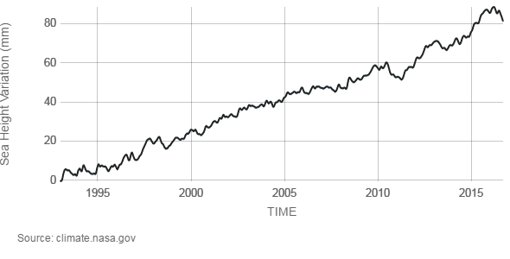
Deniz seviyesi yükselmesi
Küresel ısınma ve iklim değişikliklerinin en belirgin göstergelerinden biri olan deniz seviyelerindeki yükselmeler. Jeolojik bulgulara göre buzul çağında yani yaklaşık 18.000 yıl önce küresel ortalama deniz seviyesinin bugünkü seviyesinden 120 metre daha aşağıda olduğu tahmin edilmektedir (Overpeck ve diğ, 2006). 1850’li yıllardan itibaren başlayan kıyısal gözlemlere dayanarak geçen yüzyılda ortalama seviyenin 1.5 - 2.4 mm/yıl hızla yükseldiği belirtilmektedir (Douglas, 1991; Church ve diğ, 2001).

Slide 5
Önlemler
Geri çekilme (Retreat)
Uyum sağlama (Accommodation)
Korumak (Protect)
Yumuşak (Soft)
Sert (Hard)

Slide 6
Önlemler
Geri çekilme (Retreat): Geri çekilme, ilerleyen kıyı çizgisine karşı bir koruma önlemi almayıp, masraf yapmadan düzenli bir şekilde geriçekilme olayıdır. Bu kuşkusuz kıyı gerisinde çekilebilecek ve mevcut gereksinimleri karşılayabilecek bir alan bulunduğu taktirde mümkündür ve yoğun bir kullanım alanı olan kıyı kuşağında böyle bir çözüm çoklukla bulunamaz. Ya da önlem almakta gecikildiği hallerde, çaresizlik nedeni ile katlanılacak bir durumdur.
Uyum sağlama (Accommodation)
Uyum sağlama, deniz yükselmesi ve ilerlemesi karşısında mevcut bazı yapılan yükseltmek, eklemeler yapmak suretiyle bazı önlemler almaktır. Bu işlemler dalgakıranlan yükseltmek, hafif binalan kazıklar üzerine almak, tanm alanlannı balık havuzlanna çevirmek, tuza veya yüksek taban suyuna uyumlu tarım bitkileri yetiştirmek suretiyle sınırlı ölçüde mümkündür.
Korumak (Protect)
Yumuşak (Soft)
Sert (Hard)
Değiştirilemeyecek ve taşınamayacak yapı ve tesislerin duvar, set ve benzeri sağlam yapılarla korunmasıdır. Son yıllarda bunlara kumsallan genişletmek (beach nourishment), kum ve toprak setler yapıp ağaçlandırmak şeklinde daha ucuz ve esnek yöntemler de eklenmiştir.

Slide 7
Kıyı Alanı, Gayrimekul ve Deniz Seviyesi Yükselmesi ilişkisi
Gayrimenkul piyasalarında iklim değişikliği riskinin iki temel yolu izlemesi muhtemeldir;
ilki, tamamen sel (su baskını) riski altındaki gayrimenkullerin belirlenmesi,
ikincisi, şiddetli sel olaylarının sonucunda piyasa katılımcılarının farkındalığının artırılması.
İklim riski, gayrimenkul ve sonuç raporuna göre:
Küresel olarak GYO (Gayrimenkul Yatırım Ortaklığı) gayrimenkullerinin yüzde 35’i iklim felaketlerine maruz kalmaktadır. Bunlardan yüzde 1’i iç sel riskine, yüzde 6’sı deniz seviyesinin yükselmesine ve kıyı taşkınlarına ve yüzde 12’si kasırgalara veya tayfunlara maruz kalmaktadır.
Küresel olarak, Hong Kong ve Singapur’da yoğunlaşan GYO'lar deniz yükselmesine karşı en yüksek maruziyeti göstermektedir. 56 milyar dolar değerinde olan Sun Hung Kai Gayrimenkullerinin taşınmazlarının dörtte birinden fazlası kıyı taşkınlarına maruz kalmaktadır.

Slide 8
Örnekler
Lagos, Nigeria
Lagos'ta yoğun trafik sıkışıklığı, aralıksız seller, ölümcül sıcaklıklar, gecekondu mahalleleri ve hava kirliliği yaygındır.
Batı Afrika'daki en iyi gayrimenkuller (çoğunlukla kıyı bölgelerinde) Lagos'ta bulunur.
“Lagos'un Büyük Duvarı” olarak da adlandırılan beton duvarın, deniz seviyesindeki birkaç metrelik yükselmelere ve 1000 yıl içinde hayal edilebilecek en kötü fırtınaya dayanabileceği söylenmektedir.
Lagos’ta yer alan Makako’daki gecekondular, iklime dayanıklı bir şehir için bir model sunmaktadır. Yaklaşık 100.000 kişilik bir yerleşim yeri olup suyun üzerine inşa edilmiştir. Bize deniz seviyesinin yükselmesi ile nasıl baş edilebileceğini ve şiddetinin nasıl saptırılacağını göstermektedir.

Slide 9
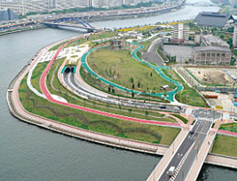
Örnekler
Tokyo, Japan
Japonya’nın başkenti olan Tokyo, 37 milyon nüfuslu megapol bir bölge olmakla birlikte dünyanın en büyük kentidir.
2ºC’lik bir artış 18 milyon insanı boğabilir ve sıcaklıkların 4ºC'ye yükselmiş olması halinde, 34 milyon insan savunmasız hale gelebilirdi.
Dört nehir megakent boyunca akmaktadır ve 2006 yılında sel suyunu tutmak için dünyanın en büyük yeraltı sarnıcını (rezervuar / tank) inşa etmek için 4 milyar dolar harcanmıştır.
Şehir, nehir kıyıları boyunca 336 mil (540 km) uzunluğunda “süper setler” olarak isimlendirilen ve potansiyel felaketli fırtına dalgalarını önlemek amacıyla büyük bir deniz bariyeri inşa etmektedir.

Slide 10
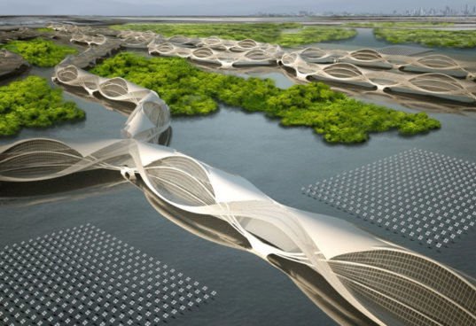
Örnekler
Hong Kong, Endonezya'nın başkenti Jakarta, Vietnam'daki Ho Chi Minh Şehri ve Myanmar'daki Yangon çoğunlukla bataklık arazileri üzerine inşa edilmiş ve bu nedenle kalıcı sel baskınlarının yaşandığı yerler olmuştur.
Jakarta, 24 kilometrelik bir dış deniz duvarı, yapay adalar ve yeni setler, Ho Chi Minh Şehri dev boşaltma vanaları ve diğerleri ise taşkın kapakları inşa ederek kendini korumak istemektedir.
Bangkok “Wetropolis” adı verilen yüzen bir şehir inşa etmeyi düşünmektedir. Mimarlar, dünyanın direnmek yerine sel ile yaşamayı öğrendiği “ilk post- diluvian(tufan sonrası)” şehir olacağını söylemektedir.

Slide 11
ÖRENKELER
Florida, Amerika
Tüm ABD eyaletlerinden Florida’nın, deniz seviyesinin yükselmesinin en büyük sonuçlarını yaşaması beklenmektedir.
1960 ve 2015 yılları arasında, Florida sahili boyunca deniz seviyeleri 10-15 cm (4-6 inç) artmış olup 2060 yılına kadar deniz seviyesinin 33 ile 122 cm (13-48 inç) olacağı tahmin edilmektedir.
Florida'da 35 milyar dolar değerinde olan 65.000 evin 2040 yılında su altında kalması ya da günlük gelgitlerden etkilenmesi beklenmektedir.
Deniz seviyesindeki yükselme; yükselen sigorta primlerinden, ifşa riskinin artmasına, gayrimenkul değerinin ve vergi gelirinin düşmesine kadar birçok konuda, Florida'daki gayrimenkul sahiplerine, yatırımcılara ve bankalara meydan okumaktadır..

